Slide 1
第三章
图像处理中的正交变换
数字图像处理

Slide 2
一、图像变换
第３章 图像处理中的正交变换
第一节 图像变换
图像变换是利用数学方法，将图像从空域变换到变换域（一般称频域）
图像变换至频域后，其低频分量和高频分量将分隔开，因此，可以对图像的低频分量和高频分量分别作处理
在空域中需要微分/积分（梯度计算(边缘检测)/平滑、直方图规定化）的运算，在频域可以用代数方法解决

Slide 3
二、图像变换功能
第３章 图像处理中的正交变换
第一节 图像变换
1. 频域滤波（图像增强）
⑴. 低通滤波
采用低通滤波器，可以进行低通滤波，相当于对图像进行平滑、去噪声等处理
⑵. 高通滤波
采用高通滤波器，可以进行高通滤波，相当于对图像进行边缘检测等处理

Slide 4
二、图像变换功能
第３章 图像处理中的正交变换
第一节 图像变换
2. 图像压缩编码
通过图像变换，图像的能量一般会重新分配
图像的能量主要集中在低频分量上，高频分量需要的能量较少，因此，可以通过多保留低频分量，而对高频分量作比较粗的处理，可以使数据量减少，达到图像数据压缩的目的

Slide 5
二、图像变换功能
第３章 图像处理中的正交变换
第一节 图像变换
3. 图像恢复
通过逆滤波复原图像及去除均匀直线运动引起的模糊
F(u,v) = G(u,v) / H(u,v)
H(u,v)是图像退化传递函数
G(u,v)是退化图像的傅里叶变换
F(u,v)是原图像

Slide 6
二、图像变换功能
第３章 图像处理中的正交变换
第一节 图像变换
4. 图像重建
一个三维（二维）物体，它的二维（或一维）投影的傅里叶变换恰与此物体的傅里叶变换的主体部分相等
通过将投影进行旋转和傅里叶变换，可以首先构造出整个傅里叶平面
通过傅里叶反变换，得到重建后的物体
图像重建在医学上得到广泛的应用（如CT，核磁共振等医学断层成像设备）

Slide 7
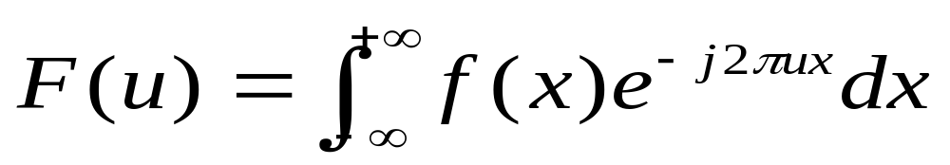
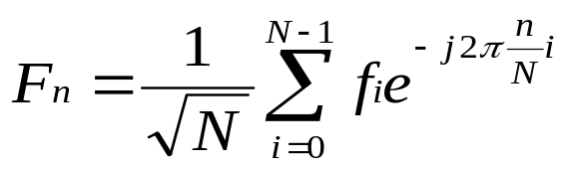
0、离散余弦变换(DCT: The Discrete Cosine Transform)
第４章 频率域图像增强
第二节 傅里叶变换
离散余弦变换是离散傅里叶变换的一个简化和特例
设有函数f(x)，其一维连续傅里叶变换为：
设有离散序列f_{i}(其中i=0,1,2,…,N-1),其一维离散傅里叶变换为：

Slide 8
0、离散余弦变换(DCT: The Discrete Cosine Transform)
第３章 图像处理中的正交变换
第二节 离散余弦变换
根据傅里叶对称性定理，函数f(x)的傅里叶变换有以下特性：
F(S) = F_{e}(S) + j F_{o}(S)
偶函数分量变换为偶函数分量（只有实部）
奇函数分量变换为奇函数分量（引入系数-j）

Slide 9
0、离散余弦变换(DCT)
第３章 图像处理中的正交变换
第二节 离散余弦变换
即当函数f(x)为偶函数时，傅里叶变换只有偶数项（即只有余弦项，傅里叶变换的实部）
如果能对任意一个函数f(x)作处理，使其变成偶函数，就可以对其实行余弦变换
偶函数特性： f_{e}(x) = f_{e}(-x)
即偶函数相对（通过0点的）y轴（纵轴）对称

Slide 10
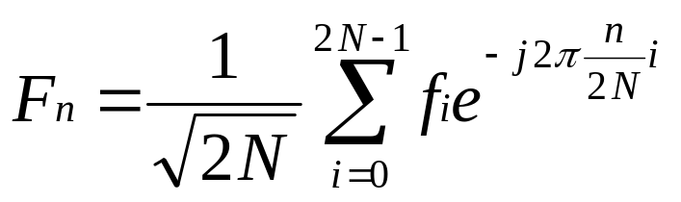
一、一维离散余弦变换
第３章 图像处理中的正交变换
第二节 离散余弦变换
1、一维离散余弦变换（DCT）正变换
设{f_{i}}是一个长度为N的序列，i=0,1,…,N-1，若以-1/2为折点，形成-N至-1的序列，并与原序列合成为2N长度的（相对于-1/2纵轴对称的）偶函数序列
对长度为2N的序列，其离散傅里叶变换为：

Slide 11
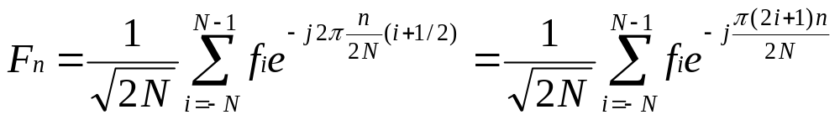
一、一维离散余弦变换
第３章 图像处理中的正交变换
第二节 离散余弦变换
1、一维离散余弦变换（DCT）正变换
对于经过（以-1/2为折点）对折后的f_{i}序列，变成为长度为2N（-N, -N+1, …, -1, 0, 1, N-1）序列，其离散傅里叶变换为：

Slide 12
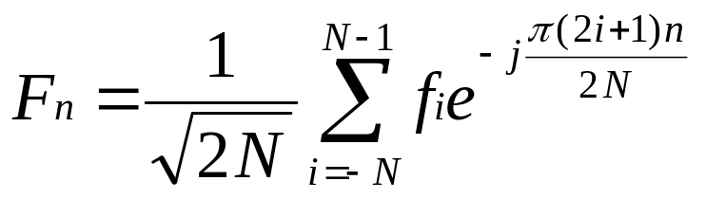
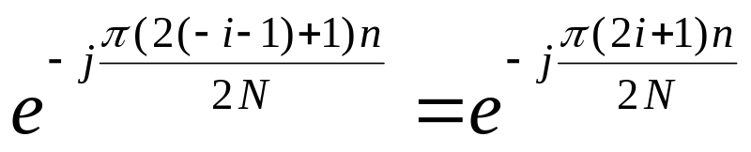
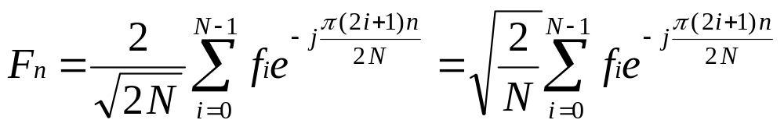
一、一维离散余弦变换
第３章 图像处理中的正交变换
第二节 离散余弦变换
1、一维离散余弦变换（DCT）正变换
由于f_{-i-1}与f_{i}相同，且：
因此：

Slide 13
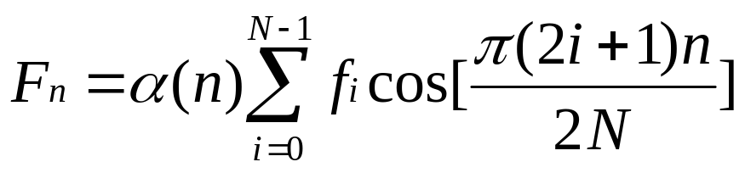
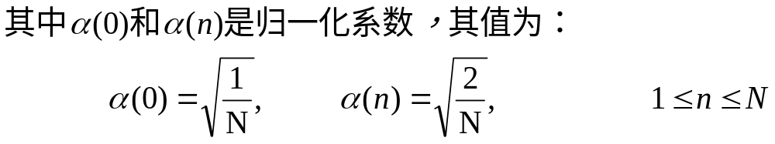
一、一维离散余弦变换
第３章 图像处理中的正交变换
第二节 离散余弦变换
1、一维离散余弦变换（DCT）正变换
由于{f_{i}}经过处理后是偶函数，因此，傅里叶的虚部为零，不需要计算，因此，只剩下实部（即余弦项），此时，离散傅里叶变换退化为离散余弦变换，即：

Slide 14
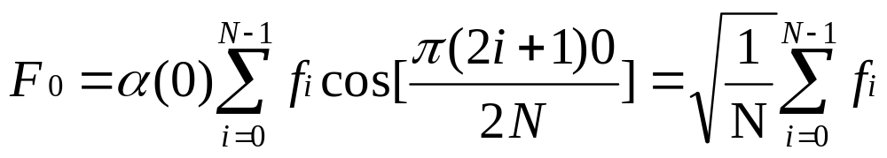
一、一维离散余弦变换
第３章 图像处理中的正交变换
第二节 离散余弦变换
1、一维离散余弦变换（DCT）正变换
例F₀：
余弦变换对高度相关数据有把能量集中的特性

Slide 15
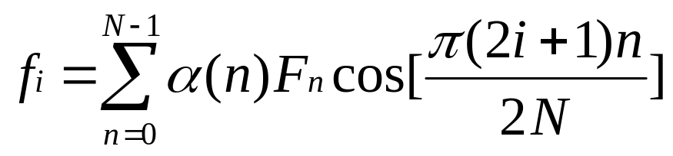
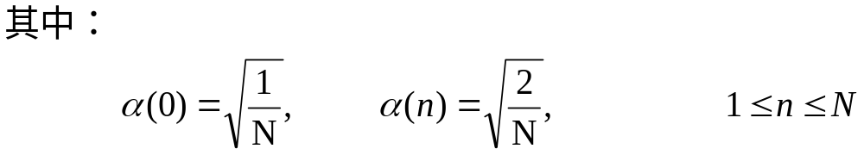
一、一维离散余弦变换
第３章 图像处理中的正交变换
第二节 离散余弦变换
2、一维离散余弦变换（DCT）反变换
IDCT表示为：

Slide 16
一、一维离散余弦变换
第３章 图像处理中的正交变换
第二节 离散余弦变换
3、一维离散余弦变换（DCT）矩阵
若令N=4，则离散序列fi一维DCT可以展开为：
W^{r} =0.707 cos[(π/8)x r] {其中W⁰ = 0.5}
F₀
F₁
F₂ =
F₃
W⁰ W⁰ W⁰ W⁰
W¹ W³ W⁵ W⁷
W² W⁶ W¹⁰ W¹⁴
W³ W⁹ W¹⁵ W⁵
f₀
f₁
f₂
f₃

Slide 17
一、一维离散余弦变换
第３章 图像处理中的正交变换
第二节 离散余弦变换
3、一维离散余弦变换（DCT）矩阵
对于N=4的DCT正变换，其有如下变换矩阵：
F(0) 0.500 0.500 0.500 0.500 f(0)
F(1) 0.653 0.271 -0.271 -0.653 f(1)
F(2) 0.500 -0.500 -0.500 0.500 f(2)
F(3) 0.271 -0.653 0.653 -0.271 f(3)
=

Slide 18
一、一维离散余弦变换
第３章 图像处理中的正交变换
第二节 离散余弦变换
3、一维离散余弦变换（DCT）矩阵
若令[A]为：
则 [F_{n}]=[A][f_{i}]
0.500 0.500 0.500 0.500
0.653 0.271 -0.271 -0.653
0.500 -0.500 -0.500 0.500
0.271 -0.653 0.653 -0.271
[A]=

Slide 19
一、一维离散余弦变换
第３章 图像处理中的正交变换
第二节 离散余弦变换
3、一维离散余弦变换（DCT）矩阵
对于N=4的DCT反变换，其有如下变换矩阵：
即：f_{i}=[A]^{T}[F_{n}]
f(0) 0.500 0.653 0.500 0.271 F(0)
f(1) 0.500 0.271 -0.500 -0.653 F(1)
f(2) 0.500 -0.271 -0.500 0.653 F(2)
f(3) 0.500 -0.653 0.500 -0.271 F(3)
=

Slide 20
一、一维离散余弦变换
第３章 图像处理中的正交变换
第二节 离散余弦变换
4、一维离散余弦变换（DCT）举例1
设fi={15, 15, 15, 15}，则其DCT变换为：
Fn={？}
设Fn={30, 0, 0, 0}，则其DCT反变换为：
fi={？}

Slide 21
一、一维离散余弦变换
第３章 图像处理中的正交变换
第二节 离散余弦变换
4、一维离散余弦变换（DCT）举例1
设fi={10, 20, 30, 40}，则其DCT变换为：
Fn=?

Slide 22
一、一维离散余弦变换
第３章 图像处理中的正交变换
第二节 离散余弦变换
4、一维离散余弦变换（DCT）举例1
设fi={10, 20, 30, 40}，则其DCT变换为：
Fn={50，-22.3,0，-1.6}
去掉Fn中的高频项0，-1.6，即：
Fn={50，-22.3, 0，0} ：
反变换后，得fi’=

Slide 23
一、一维离散余弦变换
第３章 图像处理中的正交变换
第二节 离散余弦变换
4、一维离散余弦变换（DCT）举例1
设fi={10, 20, 30, 40}，则其DCT变换为：
Fn={50，-22.3,0，-1.6}
去掉Fn中的高频项0，-1.6，即：
Fn={50，-22.3, 0，0} ：
反变换后，得fi’={10.4，18.9, 31，39.6}

Slide 24
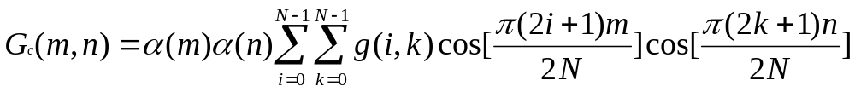
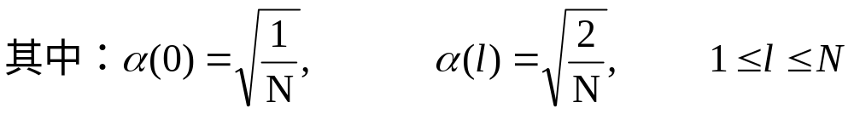
二、二维离散余弦变换
第３章 图像处理中的正交变换
第二节 离散余弦变换
1、二维离散余弦变换（DCT）正变换
设g(i,k)是一个NxN的阵列，将g(i,k)在水平方向和垂直方向对折（ 相对于x=-1/2, y=-1/2镜像），变成2Nx2N的阵列，G_{c}(m,n)是对应的离散傅里叶变换阵列（NxN），则DCT表示为：

Slide 25
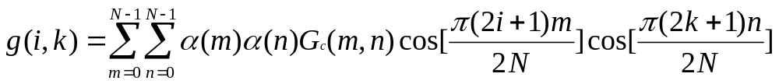
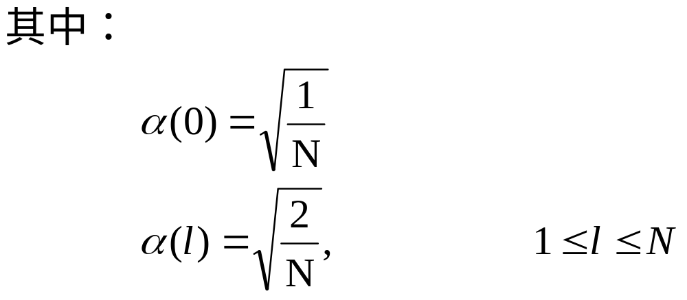
二、二维离散余弦变换
第３章 图像处理中的正交变换
第二节 离散余弦变换
2、二维离散余弦变换反变换

Slide 26
二、二维离散余弦变换
第３章 图像处理中的正交变换
第二节 离散余弦变换
3、二维离散余弦变换（DCT）矩阵
若令[A]为：
则DCT正变换为： [G(m,n)]=[A][g(i,k)][A]^{T}
0.500 0.500 0.500 0.500
0.653 0.271 -0.271 -0.653
0.500 -0.500 -0.500 0.500
0.271 -0.653 0.653 -0.271
[A]=

Slide 27
二、二维离散余弦变换
第３章 图像处理中的正交变换
第二节 离散余弦变换
3、二维离散余弦变换（DCT）矩阵
则DCT反变换为：
[g(i,k)]=[A]^{T}[G(m,n)][A]

Slide 28
二、二维离散余弦变换
第３章 图像处理中的正交变换
第二节 离散余弦变换
4、二维离散余弦变换快速算法
与二维离散傅里叶变换相似，二维离散余弦变换也可以分离成水平和垂直方向的两次一维变换
一维DCT变换有快速算法
DCT变换还可以利用FFT算法实现快速运算

Slide 29
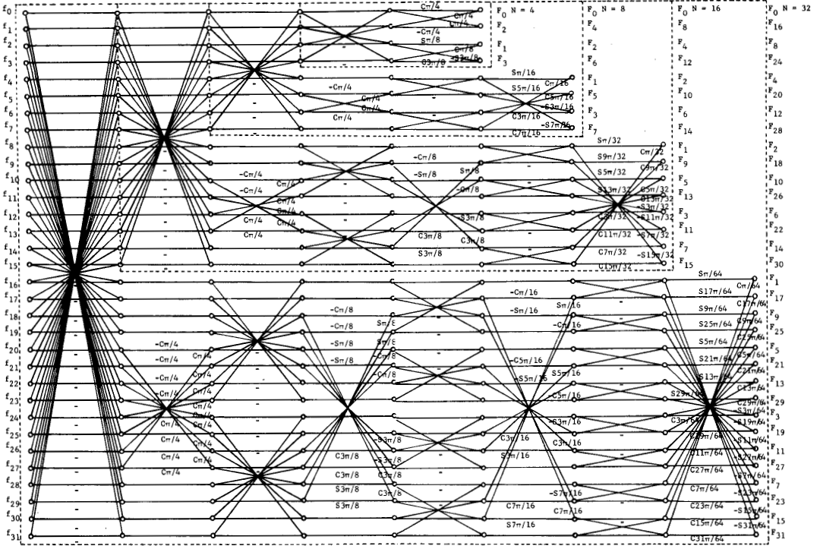
二、二维离散余弦变换[蝶形图]
第３章 图像处理中的正交变换
第二节 离散余弦变换
5、FDCT蝶形图

Slide 30
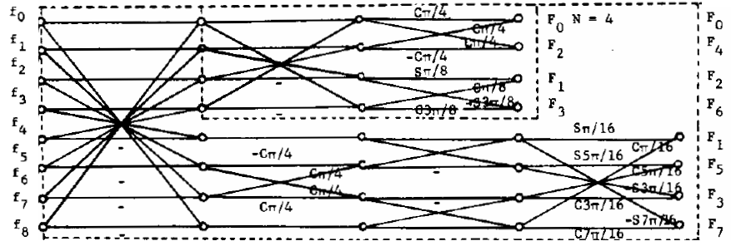
二、二维离散余弦变换[蝶形图]
第３章 图像处理中的正交变换
第二节 离散余弦变换
5、FDCT蝶形图[8x8]

Slide 31
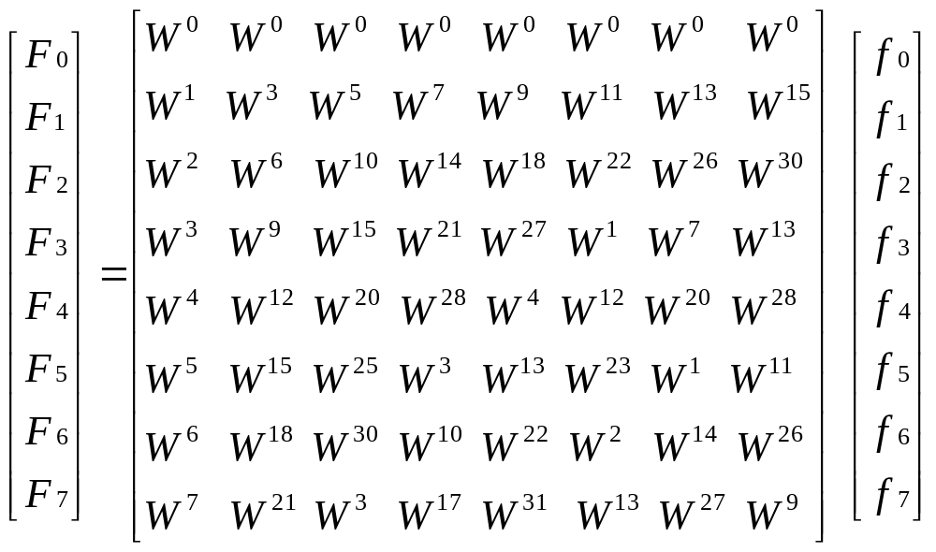
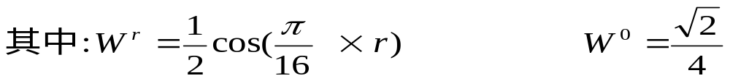
三、二维离散余弦变换举例
第３章 图像处理中的正交变换
第二节 傅里叶变换
N=8，离散序列f_{i}一维DCT可以展开为：

Slide 32
三、二维离散余弦变换举例
第３章 图像处理中的正交变换
第二节 离散余弦变换
1、8x8 DCT变换矩阵
0.3536
0.3536
0.3536
0.3536
0.3536
0.3536
0.3536
0.3536
0.4904
0.4157
0.2778
0.0975
-0.0975
-0.2778
-0.4157
-0.4904
0.4619
0.1913
-0.1913
-0.4619
-0.4619
-0.1913
0.1913
0.4619
[A] =
0.4157
-0.0975
-0.4904
-0.2778
0.2778
0.4904
0.0975
-0.4157
0.3536
-0.3536
-0.3536
0.3536
0.3536
-0.3536
-0.3536
0.3536
0.2778
-0.4904
0.0975
0.4157
-0.4157
-0.0975
0.4904
-0.2778
0.1913
-0.4619
0.4619
-0.1913
-0.1913
0.4619
-0.4619
0.1913
0.0975
-0.2778
0.4157
-0.4904
0.4904
-0.4157
0.2778
-0.0975
正变换为： [G(m,n)] = [A] [g(i,k)] [A]^{T}
反变换为： [g(i,k)] = [A]^{T}[G(m,n)][A]

Slide 33
三、二维离散余弦变换举例
第３章 图像处理中的正交变换
第二节 离散余弦变换
2、同灰度区
128, 128, 128, 128, 128, 128, 128, 128
128, 128, 128, 128, 128, 128, 128, 128
128, 128, 128, 128, 128, 128, 128, 128
128, 128, 128, 128, 128, 128, 128, 128
128, 128, 128, 128, 128, 128, 128, 128
128, 128, 128, 128, 128, 128, 128, 128
128, 128, 128, 128, 128, 128, 128, 128
128, 128, 128, 128, 128, 128, 128, 128
?
[g(i,k)]=
Coff=

Slide 34
三、二维离散余弦变换举例
第３章 图像处理中的正交变换
第二节 离散余弦变换
2、同灰度区
128, 128, 128, 128, 128, 128, 128, 128
128, 128, 128, 128, 128, 128, 128, 128
128, 128, 128, 128, 128, 128, 128, 128
128, 128, 128, 128, 128, 128, 128, 128
128, 128, 128, 128, 128, 128, 128, 128
128, 128, 128, 128, 128, 128, 128, 128
128, 128, 128, 128, 128, 128, 128, 128
128, 128, 128, 128, 128, 128, 128, 128
1024, 0.0, 0.0, 0.0, 0.0, 0.0, 0.0, -0.00
0.0, 0.0, 0.0, 0.0, 0.0, 0.0, 0.0, 0.00
0.0, 0.0, 0.0, 0.0, 0.0, 0.0, 0.0, 0.00
0.0, 0.0, 0.0, 0.0, 0.0, 0.0, 0.0, 0.00
0.0, 0.0, 0.0, 0.0, 0.0, 0.0, 0.0, 0.00
0.0, 0.0, 0.0, 0.0, 0.0, 0.0, 0.0, 0.00
0.0, 0.0, 0.0, 0.0, 0.0, 0.0, 0.0, 0.00
0.0, 0.0, 0.0, 0.0, 0.0, 0.0, 0.0, 0.00
[g(i,k)]=
Coff=

Slide 35
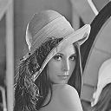

三、二维离散余弦变换举例
第３章 图像处理中的正交变换
第二节 离散余弦变换
3、平坦区
160, 159, 160, 155, 159, 154, 154, 153
158, 157, 160, 152, 155, 152, 155, 153
156, 153, 157, 156, 155, 155, 152, 154
157, 156, 156, 154, 156, 156, 152, 153
155, 155, 155, 157, 157, 155, 152, 159
156, 154, 157, 157, 157, 155, 151, 158
153, 155, 159, 157, 158, 156, 156, 165
158, 158, 158, 159, 158, 159, 163, 168
1250, 1.7, 0.8, -4.5, 4.0, -3.5, 4.5, 2.80
-8.0, 12.0, -2.3, 4.8, -3.8, 1.2, -0.5, 3.97
9.3, -2.0, 3.6, -2.1, -1.9, 0.8, -2.0, 3.00
-1.6, 3.0, -2.1, -0.6, 2.0, -2.4, 0.2, 0.75
4.5, -0.0, 1.2, 2.4, 0.0, -0.5, -2.1, -1.18
-0.6, 0.4, -2.2, 0.4, -0.1, -1.2, 1.1, -0.07
0.4, 0.9, -1.5, 1.6, 1.8, 1.3, 0.8, -1.74
0.5, -3.1, -0.9, -2.1, 1.9, -0.3, 0.1, -1.20
[g(i,k)]=
Coff=

Slide 36

三、二维离散余弦变换举例
第３章 图像处理中的正交变换
第二节 离散余弦变换
4、高频区
210, 210, 229, 98, 111, 148, 147, 146
209, 210, 217, 178, 112, 146, 135, 143
210, 211, 209, 228, 126, 127, 104, 114
209, 210, 210, 227, 154, 80, 79, 82
209, 209, 212, 223, 170, 70, 86, 74
208, 210, 210, 216, 224, 63, 98, 97
205, 207, 209, 213, 235, 91, 96, 108
204, 206, 209, 211, 227, 139, 85, 106
1320,352.3,-72.9,-81.2, 51.8, -4.6,-17.5, 27.4
-17.0,-37.6,113.0,-13.2,-94.8, 38.0, 50.8,-39.6
33.7,-68.4, 45.9, 34.7,-47.8, -36.1, 44.2, 18.8
-12.7, -3.4, 26.9, -1.8, -8.8, -13.8,-15.2, 56.7
-22.3, 13.2, 4.9, 9.9, -18.8, -6.2, 14.3, 6.4
-6.4, 4.1, 1.0, -0.8, 5.9, -10.1, -4.6, 16.4
2.6, -0.5, -0.9, 4.4, -0.8, -3.7, 1.5, 0.8
-0.8, -0.0, 1.4, 1.5, -6.6, 5.8, 4.3, -7.9
[g(i,k)]=
Coff=

Slide 37

三、二维离散余弦变换举例
第３章 图像处理中的正交变换
第二节 离散余弦变换
5、高频区
108, 105, 103, 104, 154, 134, 170, 129
55, 97, 111, 97, 139, 142, 48, 157
42, 114, 166, 71, 88, 127, 102, 56
120, 161, 78, 86, 100, 106, 84, 146
75, 134, 57, 115, 99, 117, 108, 116
136, 58, 81, 77, 126, 116, 144, 126
40, 69, 60, 100, 88, 131, 124, 168
68, 65, 73, 83, 96, 100, 141, 111
837, -110, 6.3, 8.1, -18.7, -46.8, -1.5, -9.6
48.9, 48.9,-36.7, -10.2, -23.7,-45.7, 20.9, 12.0
6.5, -66.0, -23.0, 1.0, 8.6, 27.3, 8.4, 32.2
48.5, -37.0, 22.4, 42.2, 51.0, 24.9, -20.2, 7.7
23.7, 20.5, 32.4, 18.5, 12.3, 6.3, -58.9, -13.7
20.5, -7.8, 30.1, -1.2, -12.1, 10.5, -11.2, 1.0
3.4, 31.3, -5.5, 32.5, -43.8, 60.7, -4.8, 68.9
-21.9,-11.1,-41.6,-20.8,-56.2, 16.4,-17.4,-16.6
[g(i,k)]=
Coff=

Slide 38
三、二维离散余弦变换举例
第３章 图像处理中的正交变换
第二节 离散余弦变换
6、8x8 DCT(Y)量化矩阵
16, 11, 10, 16, 24, 40, 51, 61
12, 12, 14, 19, 26, 58, 60, 55
14, 13, 16, 24, 40, 57, 69, 56
14, 17, 22, 29, 51, 87, 80, 62
18, 22, 37, 56, 68, 109, 103, 77
24, 35, 55, 64, 81, 104, 113, 92
49, 64, 78, 87, 103, 121, 120, 101
72, 92, 95, 98, 112, 100, 103, 99
[Q] =
量化： [Coff] = [Coff] / [Q]

Slide 39
三、二维离散余弦变换举例
第３章 图像处理中的正交变换
第二节 离散余弦变换
7、平坦区(量化后系数)
160, 159, 160, 155, 159, 154, 154, 153
158, 157, 160, 152, 155, 152, 155, 153
156, 153, 157, 156, 155, 155, 152, 154
157, 156, 156, 154, 156, 156, 152, 153
155, 155, 155, 157, 157, 155, 152, 159
156, 154, 157, 157, 157, 155, 151, 158
153, 155, 159, 157, 158, 156, 156, 165
158, 158, 158, 159, 158, 159, 163, 168
78.0, 0.0, 0.0, 0.0, 0.0, 0.0, 0.0, 0.0
0.0, 1.0, 0.0, 0.0, 0.0, 0.0, 0.0, 0.0
0.0, 0.0, 0.0, 0.0, 0.0, 0.0, 0.0, 0.0
0.0, 0.0, 0.0, 0.0, 0.0, 0.0, 0.0, 0.0
0.0, 0.0, 0.0, 0.0, 0.0, 0.0, 0.0, 0.0
0.0, 0.0, 0.0, 0.0, 0.0, 0.0, 0.0, 0.0
0.0, 0.0, 0.0, 0.0, 0.0, 0.0, 0.0, 0.0
0.0, 0.0, 0.0, 0.0, 0.0, 0.0, 0.0, 0.0
[g(i,k)]=
Coff=

Slide 40
三、二维离散余弦变换举例
第３章 图像处理中的正交变换
第二节 离散余弦变换
8、高频区(量化后系数)
210, 210, 229, 98, 111, 148, 147, 146
209, 210, 217, 178, 112, 146, 135, 143
210, 211, 209, 228, 126, 127, 104, 114
209, 210, 210, 227, 154, 80, 79, 82
209, 209, 212, 223, 170, 70, 86, 74
208, 210, 210, 216, 224, 63, 98, 97
205, 207, 209, 213, 235, 91, 96, 108
204, 206, 209, 211, 227, 139, 85, 106
82.0, 32.0, -7.0, -5.0, 2.0, 0.0, 0.0, 0.0
-1.0, -3.0, 8.0, 0.0, -3.0, 0.0, 0.0, 0.0
2.0, -5.0, 2.0, 1.0, -1.0, 0.0, 0.0, 0.0
0.0, 0.0, 1.0, 0.0, 0.0, 0.0, 0.0, 0.0
-1.0, 0.0, 0.0, 0.0, 0.0, 0.0, 0.0, 0.0
0.0, 0.0, 0.0, 0.0, 0.0, 0.0, 0.0, 0.0
0.0, 0.0, 0.0, 0.0, 0.0, 0.0, 0.0, 0.0
0.0, 0.0, 0.0, 0.0, 0.0, 0.0, 0.0, 0.0
[g(i,k)]=
Coff=

Slide 41
三、二维离散余弦变换举例
第３章 图像处理中的正交变换
第二节 离散余弦变换
9、高频区
108, 105, 103, 104, 154, 134, 170, 129
55, 97, 111, 97, 139, 142, 48, 157
42, 114, 166, 71, 88, 127, 102, 56
120, 161, 78, 86, 100, 106, 84, 146
75, 134, 57, 115, 99, 117, 108, 116
136, 58, 81, 77, 126, 116, 144, 126
40, 69, 60, 100, 88, 131, 124, 168
68, 65, 73, 83, 96, 100, 141, 111
52.0,-10.0, 0.0, 0.0, 0.0, -1.0, 0.0, 0.0
4.0, 4.0, -2.0, 0.0, 0.0, 0.0, 0.0, 0.0
0.0, -5.0, -1.0, 0.0, 0.0, 0.0, 0.0, 0.0
3.0, -2.0, 1.0, 1.0, 1.0, 0.0, 0.0, 0.0
1.0, 0.0, 0.0, 0.0, 0.0, 0.0, 0.0, 0.0
0.0, 0.0, 0.0, 0.0, 0.0, 0.0, 0.0, 0.0
0.0, 0.0, 0.0, 0.0, 0.0, 0.0, 0.0, 0.0
0.0, 0.0, 0.0, 0.0, 0.0, 0.0, 0.0, 0.0
[g(i,k)]=
Coff=

Slide 42


三、二维离散余弦变换举例
第３章 图像处理中的正交变换
第二节 离散余弦变换
10、DCT变换后，进行量化，再IDCT恢复
原图
完全量化
一半量化

